Slide 1
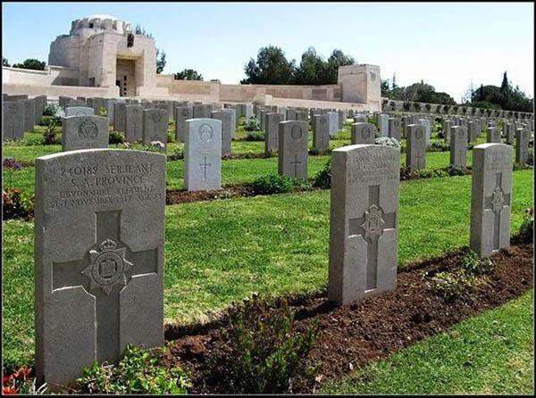
“整个欧洲的灯正在熄灭，我们此生都看不到它们再亮起来了。”在1914年8月2日，英国对德国宣战的当晚，英国外交大臣格雷望着伦敦街头闪烁的灯光，黯然神伤的说。历时四年的惨烈战争，到1918年第一次世界大战终于降下了帷幕，这场战争给欧洲和世界带来了怎样的后果与教训？
耶路撒冷的一战英军墓地

Slide 2
第三课 大战的后果
课程标准：
1.简述第一次世界大战的后果
2.认识世界大战对人类历史发展的影响。
重点难点：
1.把握一战给世界和欧洲带来的变化，认识世界大战对人类历史发展的影响。
2.培养反对战争，维护和平的意识。（重难点）

Slide 3
一、战争清单：
1.直接损失：
范围广阔：
人员伤亡：
经济损失：
2.间接损失
（1）饥饿和灾荒
（2）村庄和城镇变成废墟
（3）法国作为战争的主战场

Slide 4
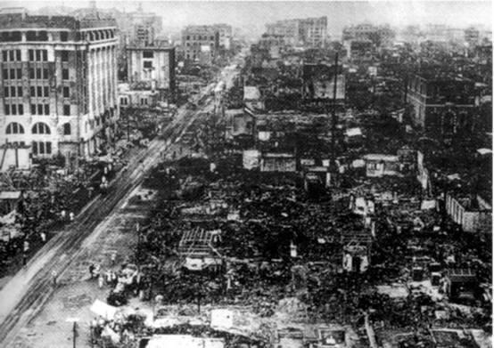

Slide 5
二．西欧的相对衰落
1.西欧的相对衰落
（1）经济衰退
生产力
工业倒退
（2）精神领域：失去了了乐观主义，幻灭感和危机感。
（3）国际地位的下降：英国开始丧失了世界第一工业强国的地位。

Slide 6
2.美国日本迅速崛起
（1）美国崛起的原因：远离战火；参战一级向协约国提供商品和贷款，刺激经济。表现：成为世界最大的债权国和资本输出国，国际金融中心开始从伦敦转向纽约。
（2）日本崛起的原因：在战争中接受了欧洲的大量订单；向中国扩展势力。
表现：经济在大战期间得到长足发展。

Slide 7
三．革命与独立的浪潮
1.欧洲无产阶级革命运动。
背景：战争期间，各国人民纷纷反对本国政府的政策和统治。俄国十月革命致命了方向。
事件：德国的十一月革命和匈牙利革命。
意义：是社会主义的伟大尝试

Slide 8
德国十一月革命：
1918-1919年德国资产阶级民主革命。1918年11月3日（俄历10月，25日)，基尔港水兵拒绝执行反动当局的命令，得到当地工人积极响应，建立了工兵代表苏维埃，控制了全城，揭开了十一月革命的序幕。起义迅速席卷全国，各地纷纷建立苏维埃。11月9日，在斯巴达克团等组织号召下，首都柏林工人和士兵发动武装起义。举行起义，革命爆发。德皇威廉二世逃亡，德意志帝国被推翻。首相巴登亲王将政权交予社会民主党右派首领艾伯特，企图限制革命的发展。艾伯特拒绝斯巴达克团全部政权归苏维埃、建立社会主义共和国的建议，组成资产阶级的临时政府——人民全权委员会，并得到柏林工兵苏维埃批准。该政府进行部分资产阶级民主改革，继续保护资本主义私有制，保留旧的国家机器和容克资产阶级政治经济特权，阴谋解除无产阶级的武装，打击苏维埃，因而引起人民群众的不满。为了把革命推向社会主义革命阶段，斯巴达克联盟于12月30日建立德国共产党，宣布革命的任务是建立无产阶级专政。1919年1月5日临时政府镇压柏林工人运动，杀害德国共产党领导人李卜克内西、卢森堡等。2月成立魏玛共和国政府。5月，巴伐利亚苏维埃共和国被政府军镇压，革命失败。
德国十一月革命推翻了君主制，建立了共和国，部分完成了资产阶级民主革命任务，无产阶级社会主义革命的尝试由于条件不成熟而失败。此次革命锻炼了德国的工人阶级，支援了苏俄，推动了欧洲各国的革命斗争。

Slide 9
2.民族独立运动。
（1）欧洲：德意志帝国、奥匈帝国瓦解，诞生了波兰、捷克斯洛伐克等一批民族独立国家。
（2）亚非拉地区：
表现：民族独立运动走向高涨。
背景：战争激化了民族矛盾；民族工业有所发展；民族资产阶级和工人阶级队伍得以壮大。
意义：沉重打击了西方列强的殖民统治，奠定了第二次世界大战后摧毁殖民体系的基础。

Slide 10
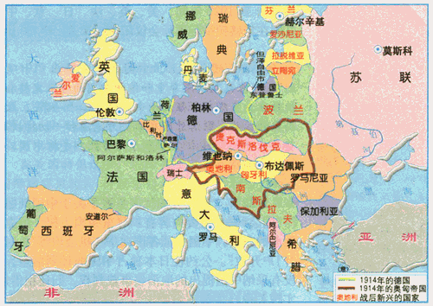
奥匈帝国的解体

Slide 11
合作探究1：以一战为例分析战争的性质
1.分析战争的性质主要看交战双方的目的，这个目的应该贯穿在战争的起因、经过和结果中。
第一次世界大战是非正义的帝国主义性质的战争，主要因为：
（1）从战争起因看：交战国都是为了重新瓜分世界，争夺殖民地。
（2）从战争过程上看：各国的战争目标和行动也都是为了争夺霸权和瓜分领土。
（3）从战争结果上看：是战胜的帝国主义国家重新瓜分世界。
2、分析战争性质还应该主义区别政体与个别、全局与局部的关系。
第一次世界大战中，塞尔维亚和比利时是为了保卫自己的主权和独立二战，是正义的民族解放战争，单这不能从根本上改变一战的非正义性。

Slide 12
2、分析战争性质还应该主义区别政体与个别、全局与局部的关系。
第一次世界大战中，塞尔维亚和比利时是为了保卫自己的主权和独立二战，是正义的民族解放战争，单这不能从根本上改变一战的非正义性。

Slide 13
合作探究2：全面认识一战的影响？
1.消极方面
大战历时多年，给人类造成了巨大的物质损失和精神伤害。
2.积极方面
(1)战争促进了军事技术的发展，使第二次工业革命继续深入进行。
(2)一些欧洲国家基本按民族自决的原则，建立了新的民族国家。
(3)英、法等老牌资本主义国家赢得了战争，却输掉了优势，几百年的世界殖民体系开始瓦解，民族解放运动掀起新高潮。
(4)战争产生了世界上第一个社会主义国家，打破了资本主义一统天下的局面。

